Slide 1
機會，只對準備好的人有用
打好基礎，才會找到好玩的事
Can we teach Creativity? If yes, how?
林志民 博士
中央研究院原子與分子科學研究所研究員
台灣大學化學系合聘教授

Slide 2
Ozone Hole & Human Beings

Slide 3
E= hv
= hc/λ
UV is important in Vitamin D synthesis, DNA damage, …
光子能量
化學鍵強度
kcal/mol
UV-B
UV-C
UV-A
波長, nm

Slide 4
光被分子吸收的機率
(截面積) (濃度) (光徑長度)

Slide 5
Demo (Fluorescent Dye)
100%*0.99=99%
99%*0.99=98.01%
98.01%*0.99=97.03%
97.03%*0.99=96.06%
0.99^10=90.4%
0.99^20=81.8%
0.99^40=66.9%
0.99^80=44.8%
0.99^160=20.0%

Slide 6
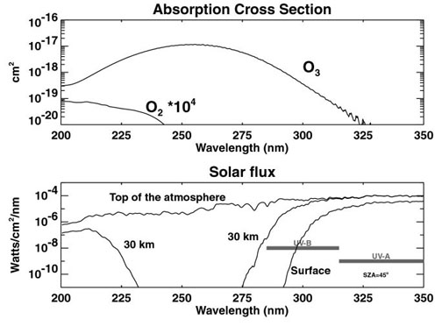
臭氧吸收
陽光強度
UV-B
UV-A

Slide 7
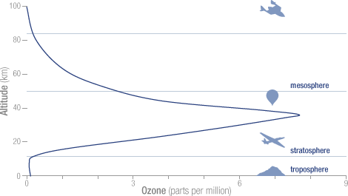
高度
臭氧濃度

Slide 8
臭氧層吸收了陽光中波長在300奈米以下的紫外光
如果臭氧層變稀薄
陽光中UV-B (290−320奈米) 波段增強
破壞生物圈 (DNA 破壞, …)

Slide 9

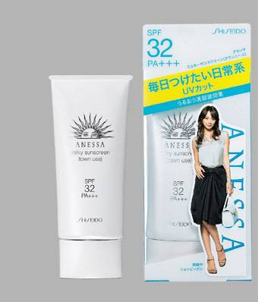
SPF : block UV-B (sun burn)
PA : block UV-A (darkening, aging)

Slide 10
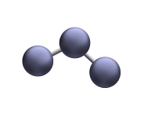
O + O₂ → O₃
O₃ + hv → O + O₂
Net: hv → heat
Cl + O₃ → ClO + O₂

Slide 11
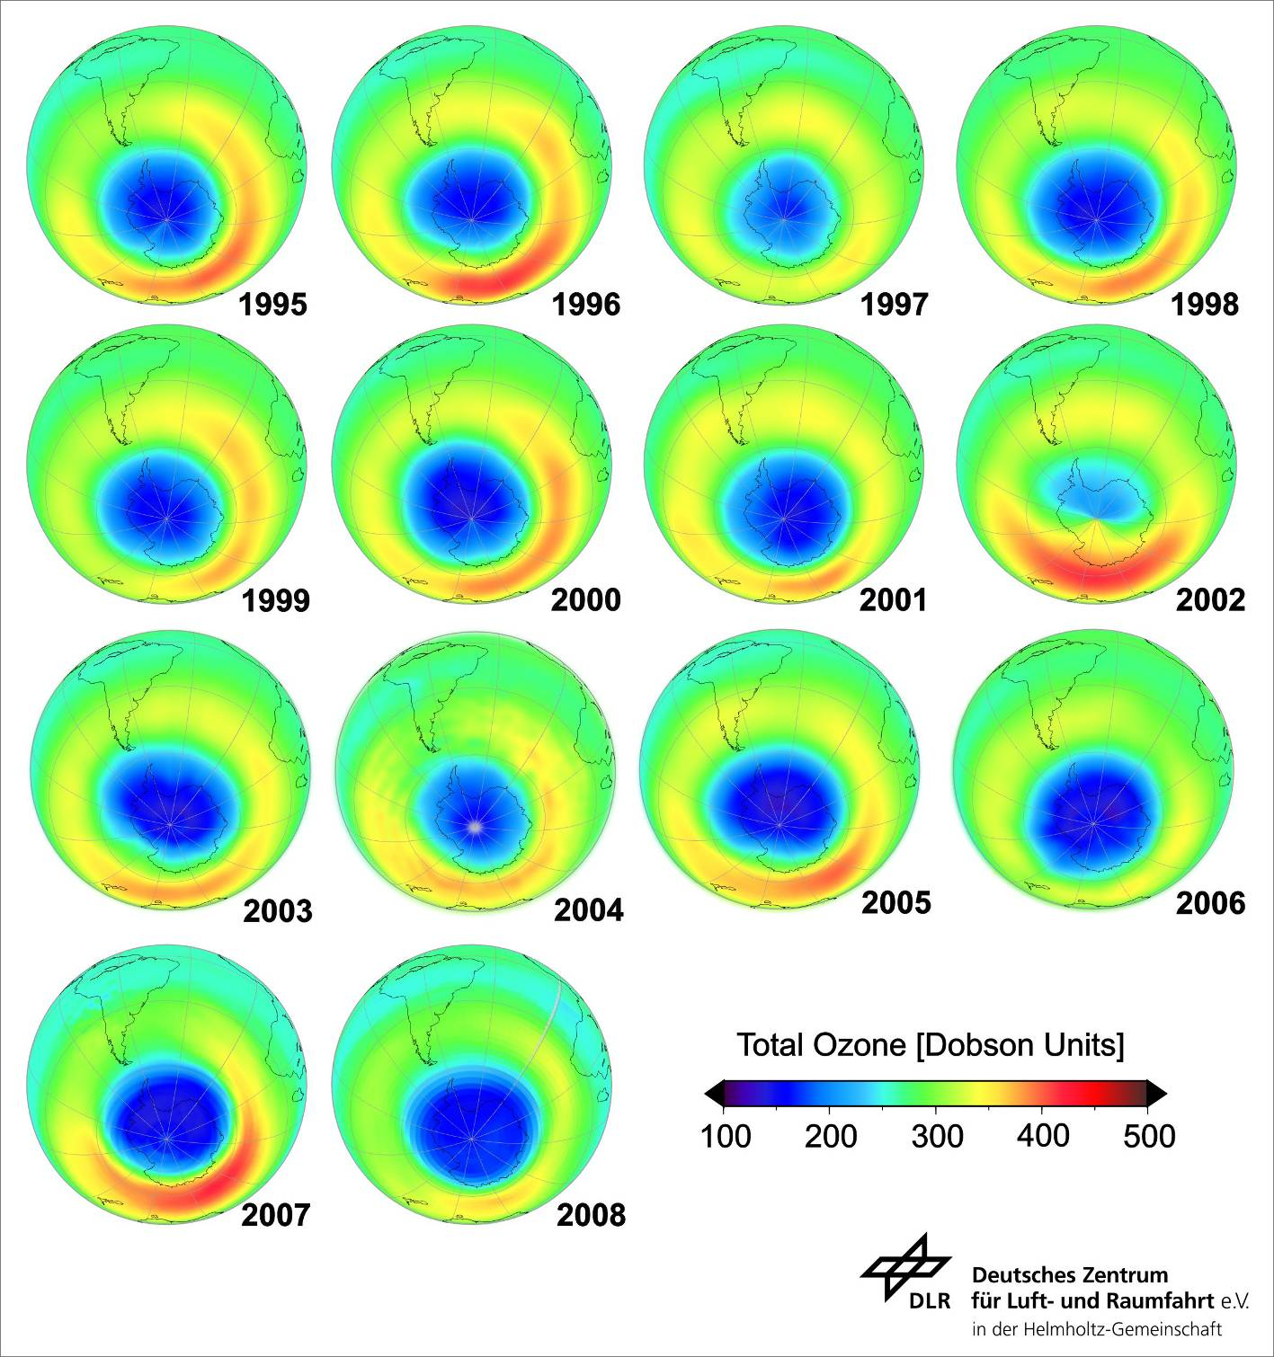

Slide 12
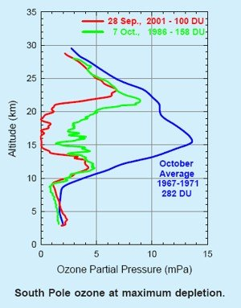
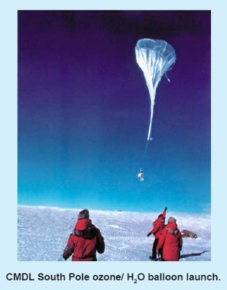
高度
臭氧濃度
NOAA (National Oceanic and Atmospheric Administration, USA)

Slide 13
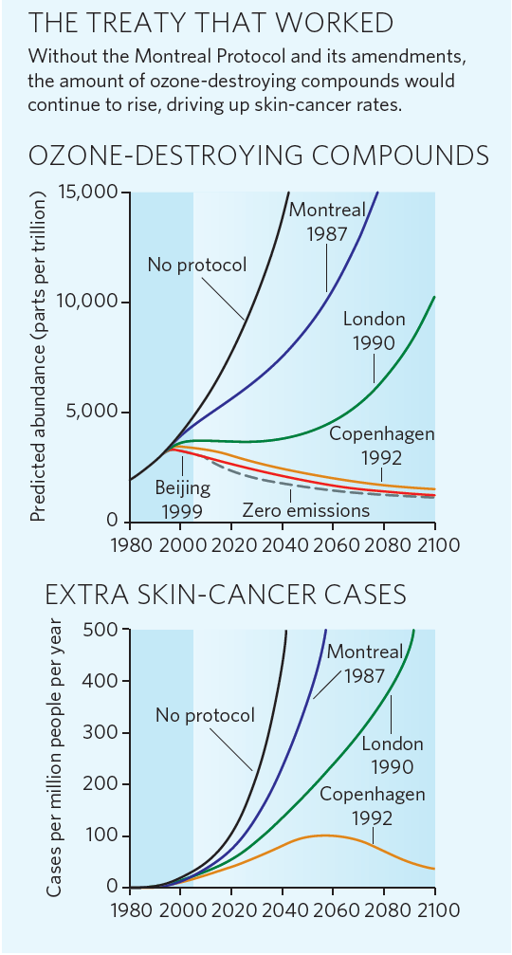
聯合國世界氣候組織資料
World Meteorological Organization (WMO) and United Nations Environment Programme, Adapted from Nature 460, 792-795 (2009)

Slide 14
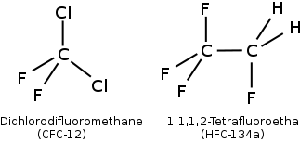
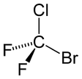
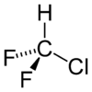
CFC
=Chloro Fluoro Carbon
Lifetime (τ) in atmosphere
τ = 100 yr
氟 氯 碳 化合物
τ = 10 yr
海龍
Halon 1211
HCFC-22,

Slide 15
τ = 10年
HCFC-22,
τ = 100年
海龍
Halon 1211

Slide 16
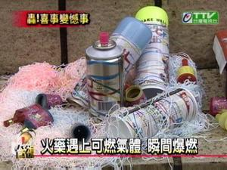
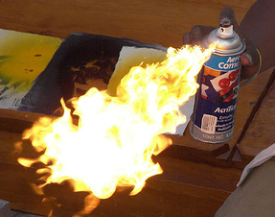
CFC 穩定、無毒、不燃、長壽
CFC 禁用後遺症
C₃H₈ C₄H₁₀

Slide 17
根據WMO (聯合國世界氣候組織 World Meteorological Organization, United Nation) 2006年的報告，科學家對臭氧洞的成因已有相當程度的瞭解。
科學家認為過氧化氯循環，是臭氧洞形成的主要貢獻
O₂
hν (陽光)
CF_{x}Cl_{y}
hν (陽光)
2 Cl
ClOOCl
2 O₃
低溫
高溫
2 O₂
2 ClO

Slide 18
But c₁, c₂, … cannot be accurately known.
σ(Cl₂)
Pope et al. 2007

Slide 19
ClOOCl + hv → Cl + O₂ + Cl

Slide 20
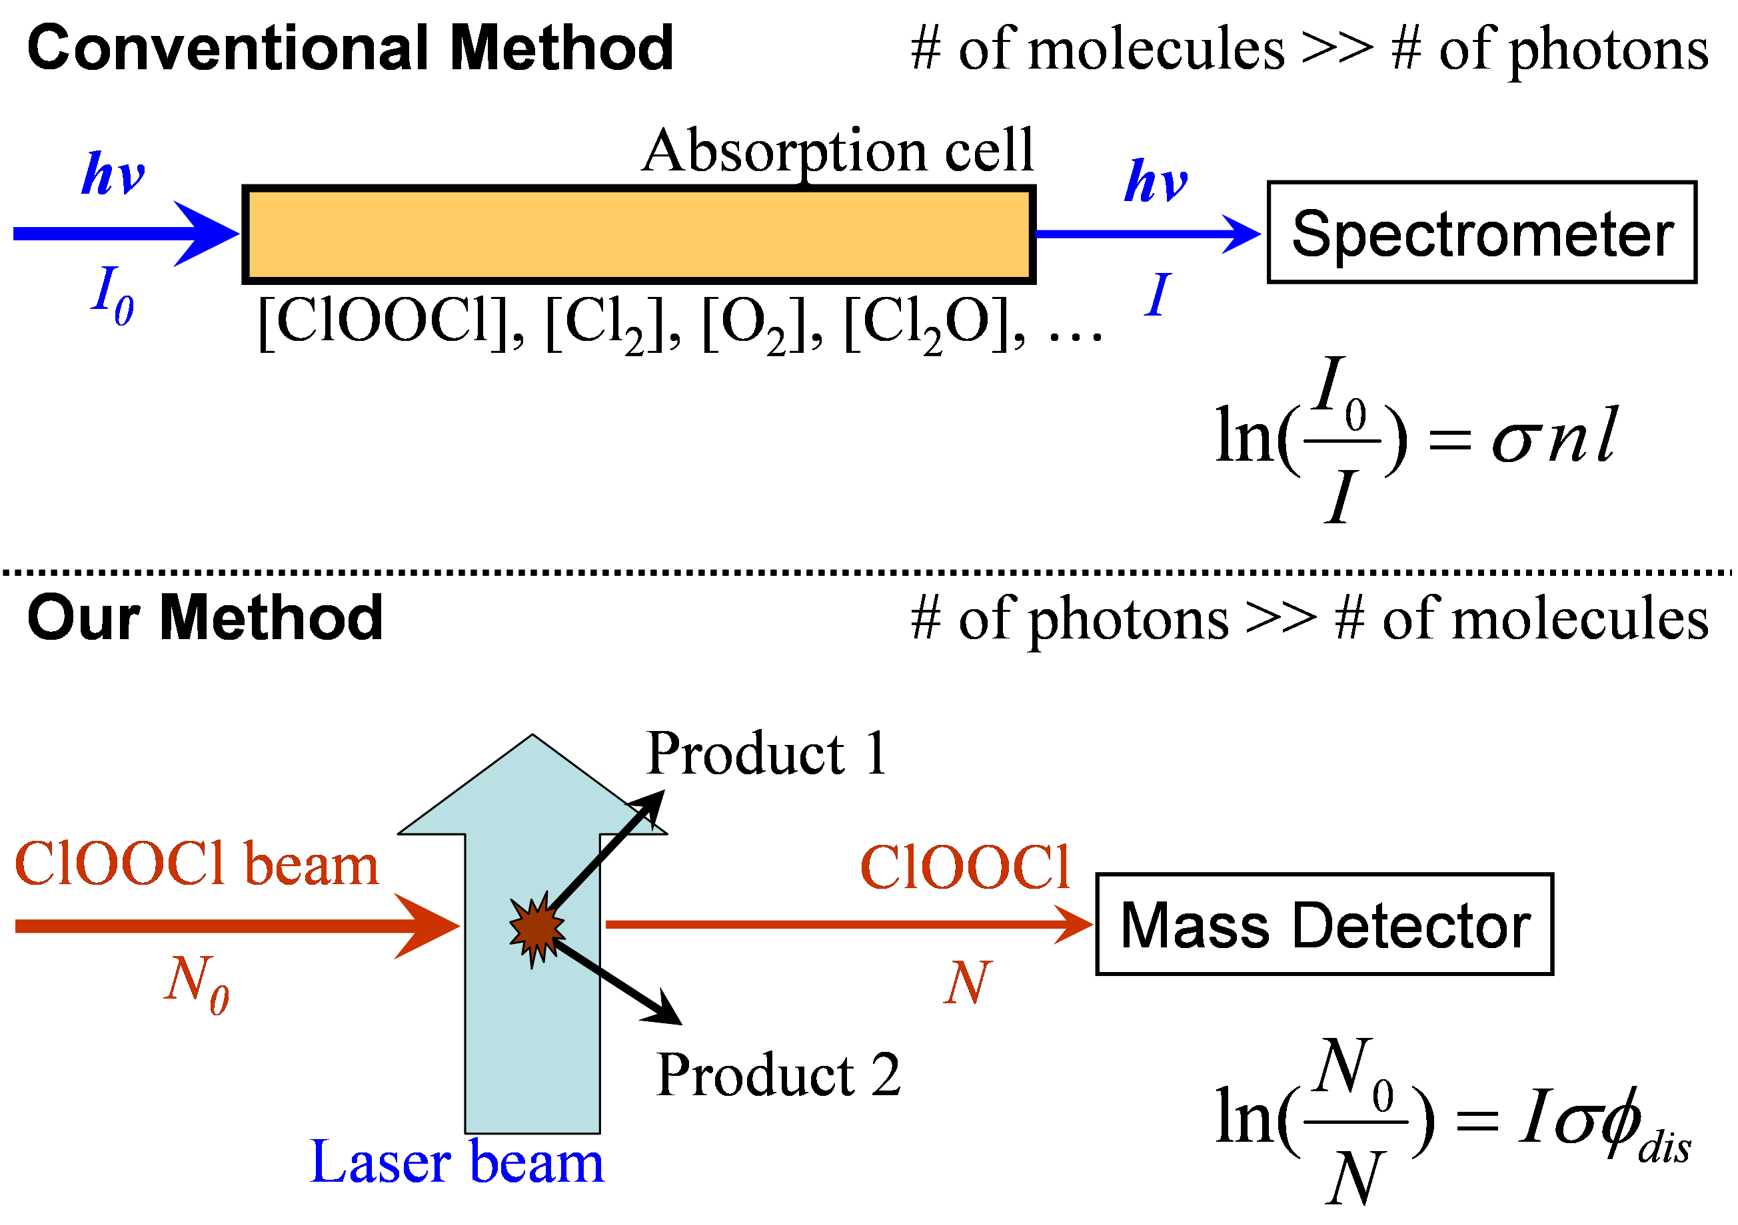

Slide 21
質譜儀
beam source
Mass Detector
σ = cross section in cm²
I = laser fluence in photons/cm²
Laser

Slide 22
Pure ClOOCl sample is not available.
Mass spectrum of our sample
質量

Slide 23
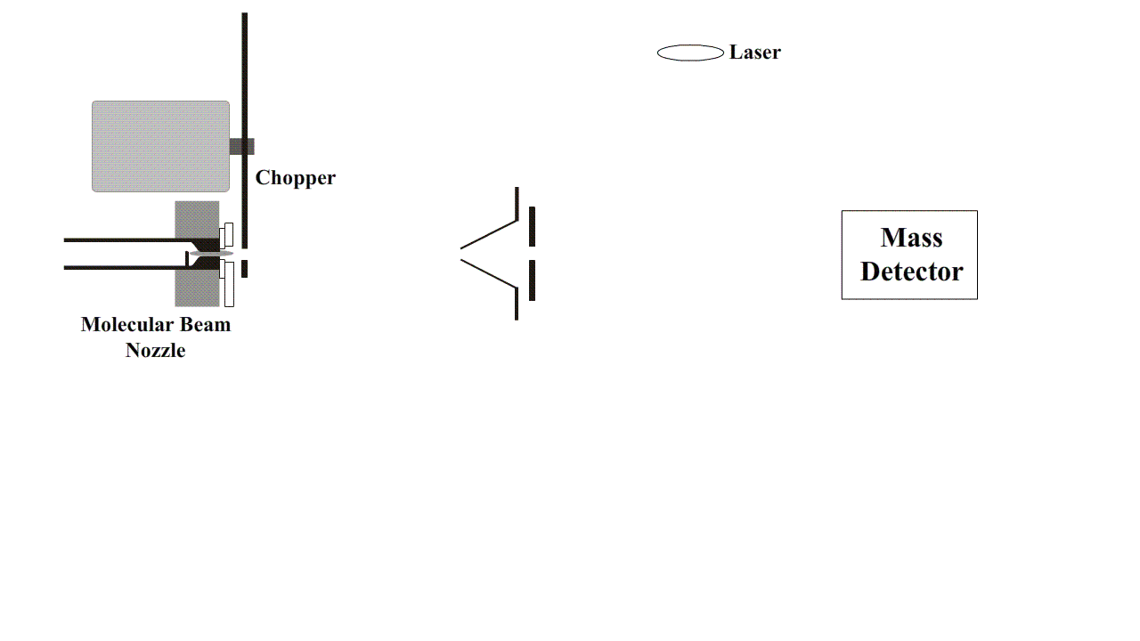

Slide 24
Effusive beam source of ClOOCl
35 cm
25 cm
Notes:
Arrival time depends on the velocity.

Slide 25
玩具

Slide 26
Cl₂ + hν → 2 Cl Cl + O₃ → ClO + O₂
ClO + ClO + M ↔ ClOOCl + M

Slide 27
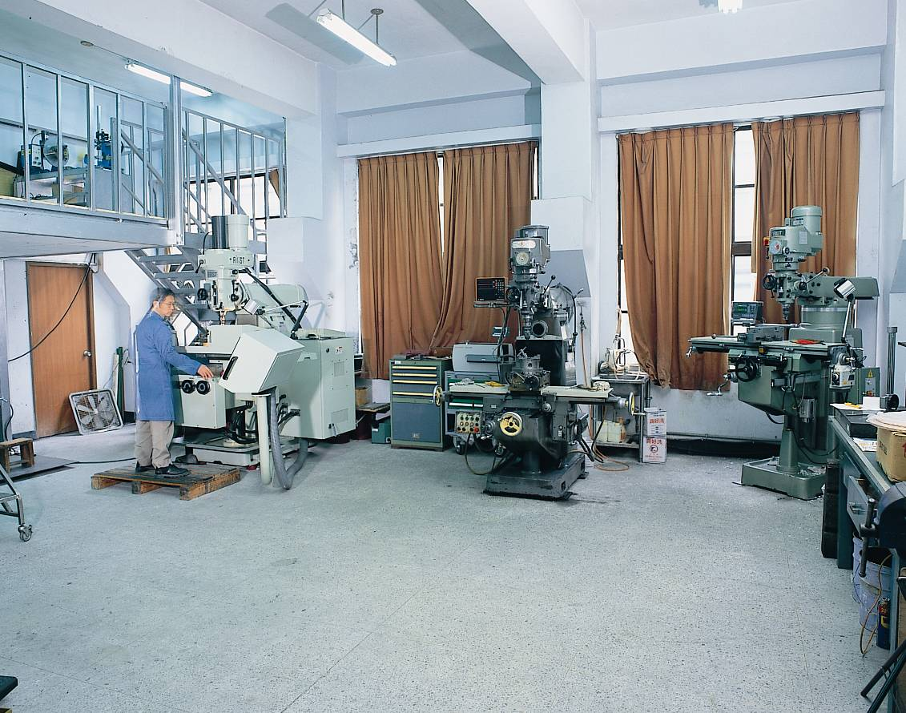
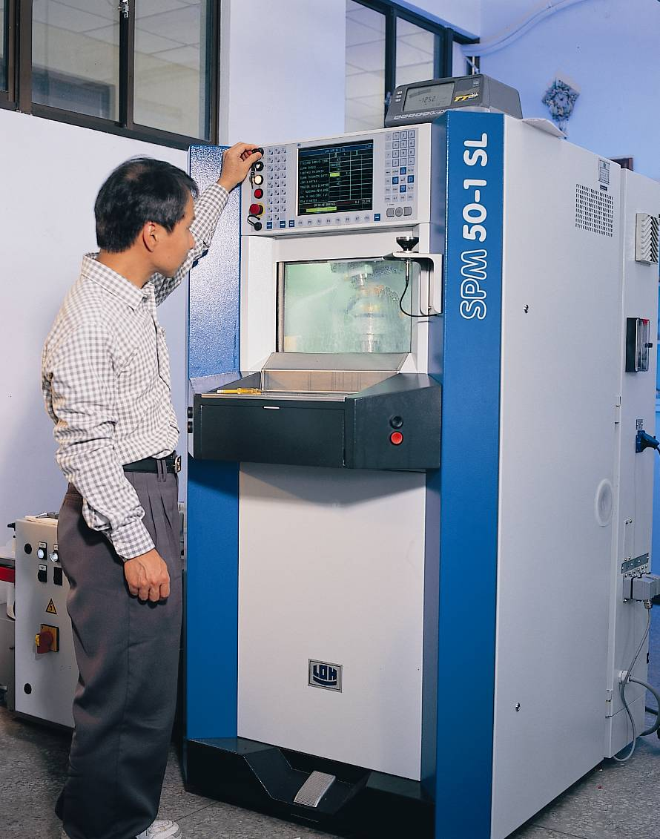
Excellent Machine Shop &
Glass Shop

Slide 28
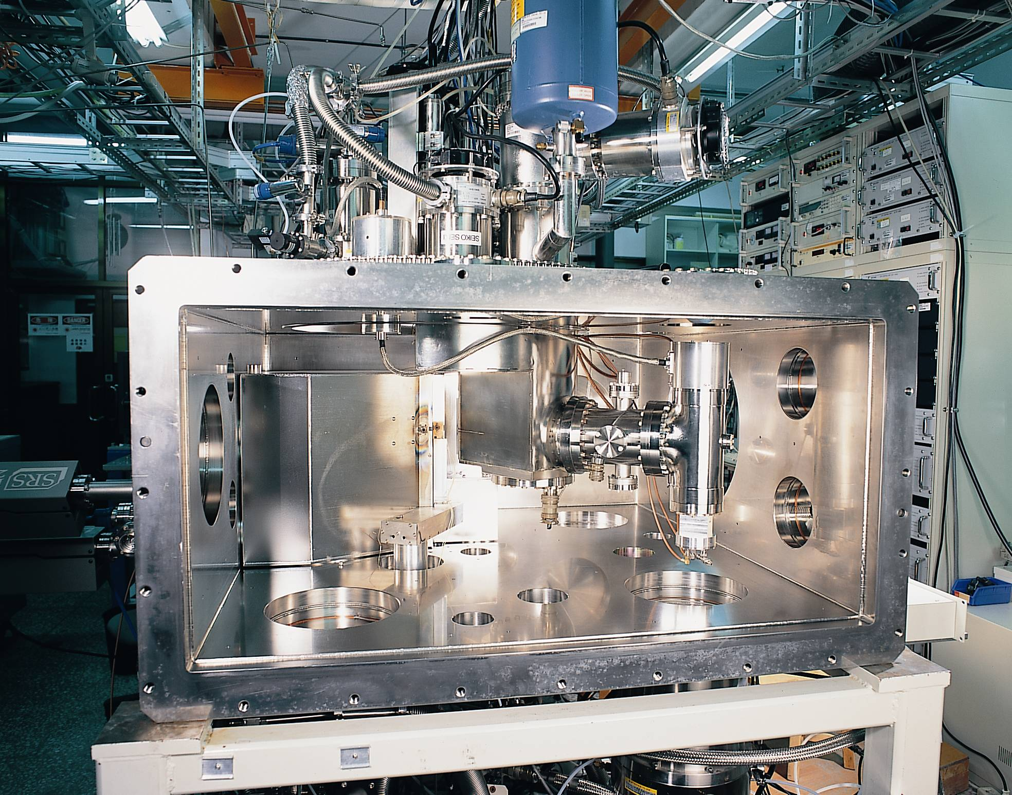

Slide 29
Laser off
Laser on
Time

Slide 30
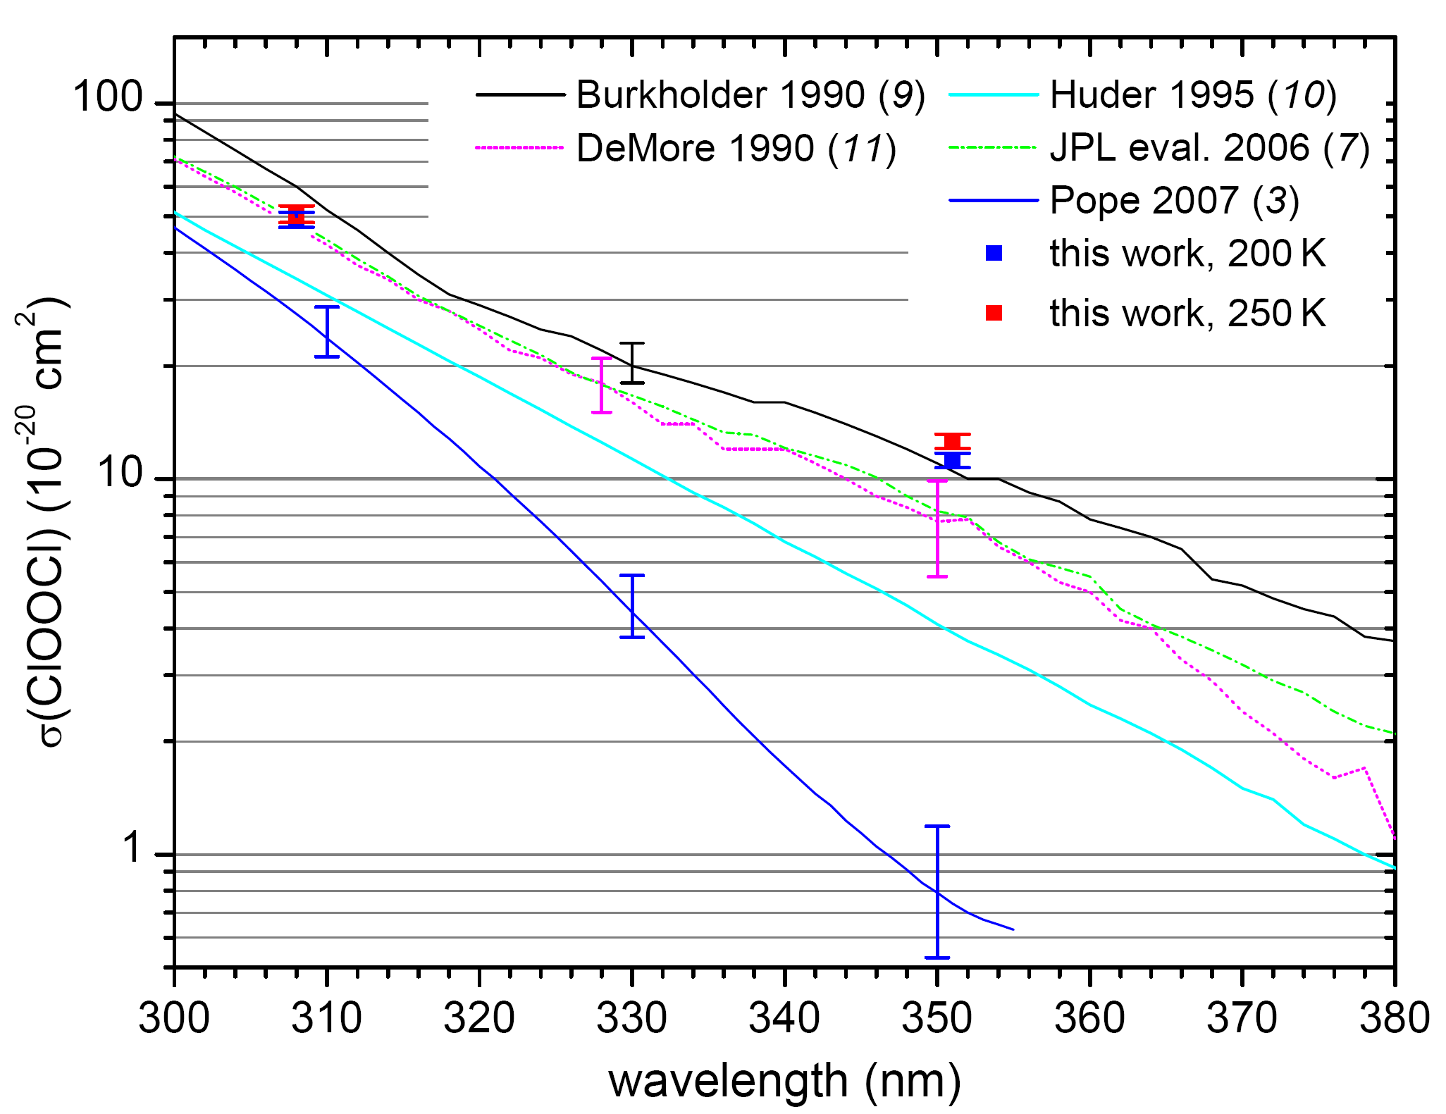
1990
1990
1995
2007

Slide 31
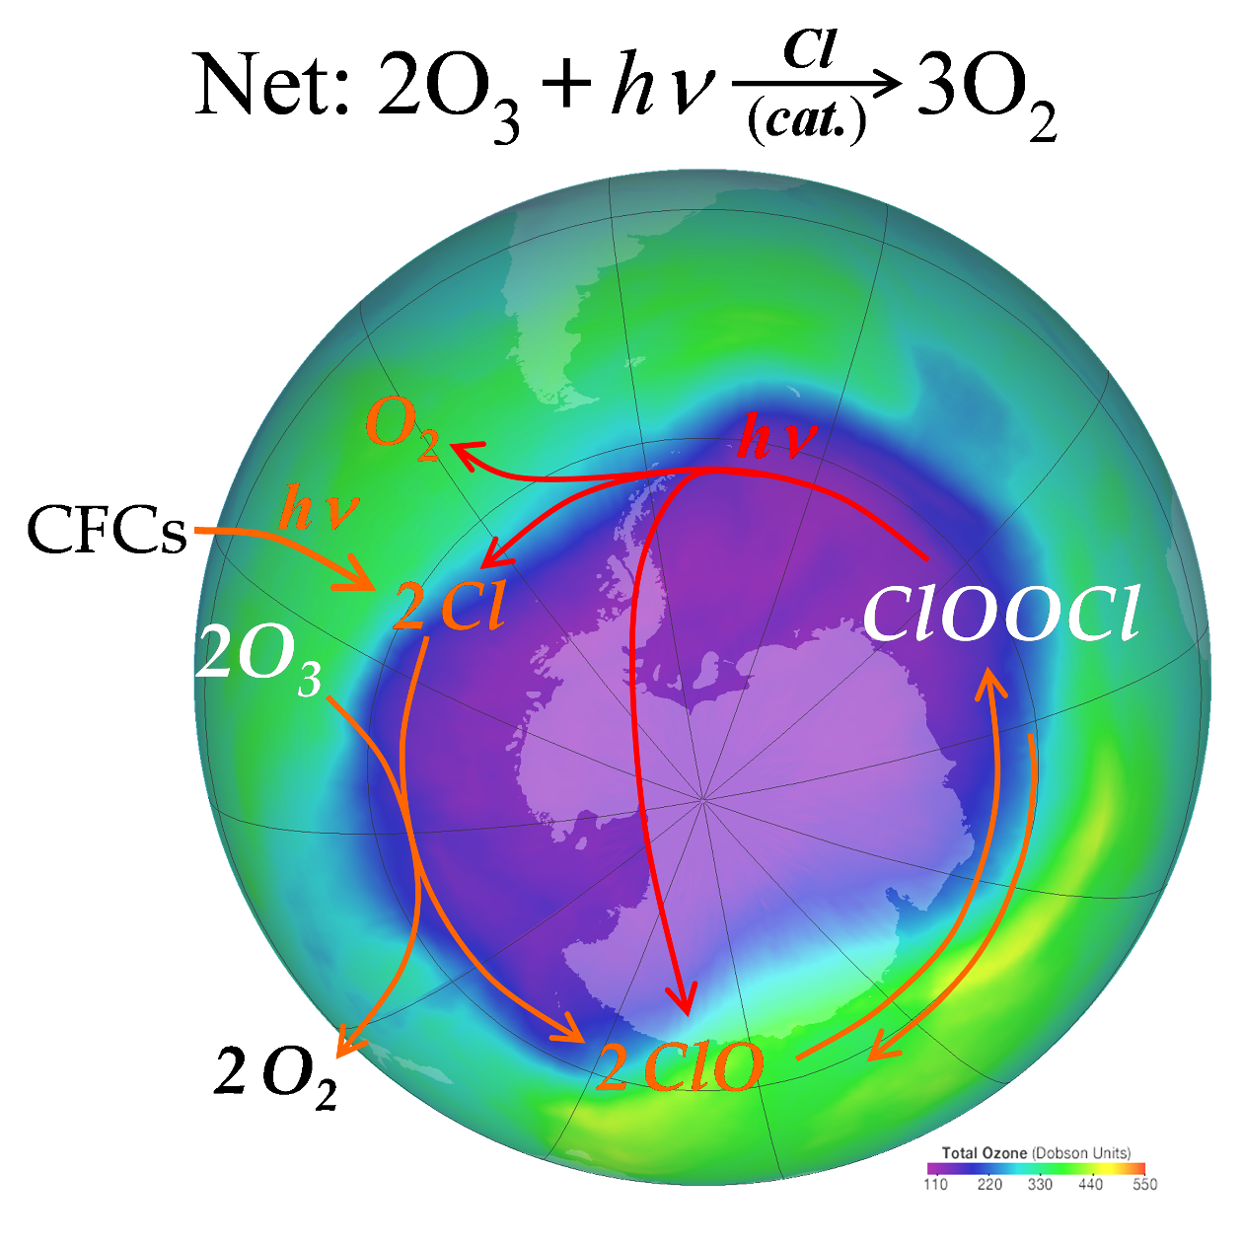
CF_{x}Cl_{4-x}

Slide 32
• Recent laboratory measurements of the chlorine monoxide dimer (ClOOCl) dissociation cross section and analyses of observations from aircraft and satellites have reaffirmed the fundamental understanding that polar springtime ozone depletion is caused primarily by the ClO + ClO catalytic ozone destruction cycle, with significant contributions from the BrO + ClO cycle.

Slide 33
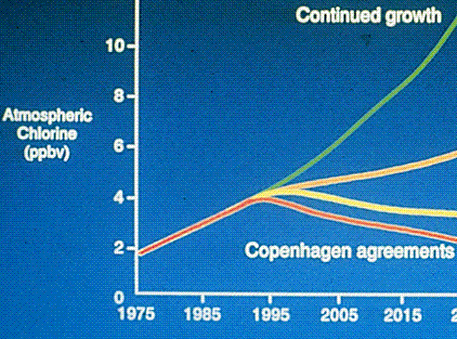
人類當初因無知及圖自身方便，大量地使用CFC
（氟氯碳化合物），致造成臭氧層的破壞。
臭氧多的是
地球這麼大
不用怎知道
ClOOCl催化循環很有效
地球這麼大
CFC百年才壞，糟了!

Slide 34
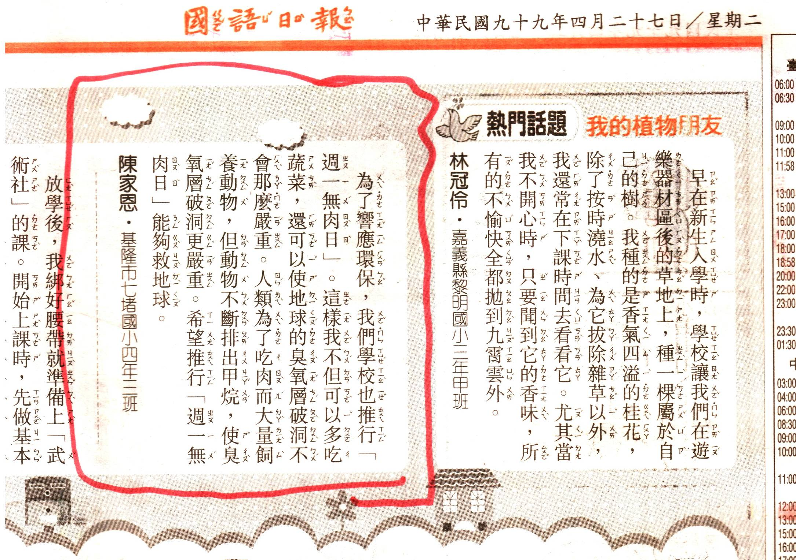

Slide 35
對進行未知的實驗，以下幾點會是重要的關鍵：
1. 正確估算情勢(可行性)以挑戰未知；
(Scientifically, technically, competitively)
2. 紮實的基本工夫與想像力、創造力同樣重要；
3. 在失敗中學習，即時修正；
總之，「機會是留給準備好的人的」，如此才能及時解決重要的問題。

Slide 36
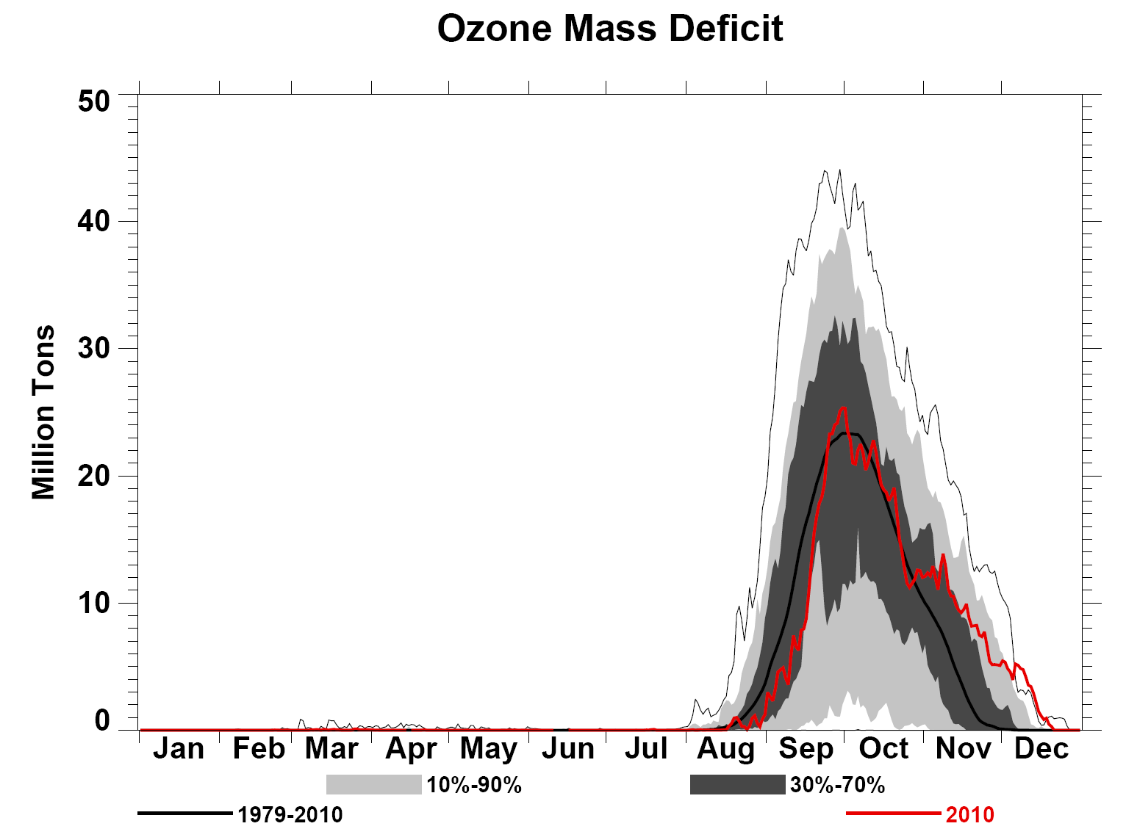
額外損失的臭氧
春
Summer
秋
夏
冬
(totally dark)
NASA

Slide 37
研究科學的麻煩
與好玩
for 台北市西湖國小
2015 May

Slide 38
從事專業研究的麻煩
門檻高：
與聰明且努力的人競爭
需證明自己值得投資(納稅人出錢)
還好
很多聰明的科學家喜歡幫助別人

Slide 39
從事專業研究的麻煩
時間長：
每天12-14小時 每週6-7天 每年50-52週
每年超過 12 x 6 x 50 = 3600小時
如果
不覺得好玩的話，最好不要來
要學的東西又深又廣

Slide 40

一本書上說，10,000小時才能成功。
我(林志民)說：
若必須以一萬小時的無聊來換成功，我寧可不要！
我會每天多努力幾小時，來換一萬小時的趣味。

Slide 41
從事專業研究的好玩
時間長： 整天都在玩
與聰明且努力的人一起玩
納稅人出錢買玩具
門檻高： 有成就感
難度無止境：不會無聊

Slide 42
好玩的實驗
長水管流得快還是短水管流得快﹖
氣球抽真空
雷射與螢光染料
雷射與氣球
偏光片與螢幕
液態氮與氣球
液態氮(零下196度)
可以摸
但不可以潑同學

